Slide 1
实验三 细胞骨架的观察

Slide 2
实验目的
掌握微丝的染色观察和荧光直接标记定位的原理和方法
观察微丝在培养细胞中的形态及分布方式
了解细胞骨架成份显色方法的原理及操作步骤
掌握微管的细胞免疫组化分析法

Slide 3
实验原理
细胞骨架(cytoskeleton)由蛋白质与蛋白质搭建起的骨架网络结构，包括细胞质骨架和细胞核骨架
细胞骨架主要作用是维持细胞的一定形态，也对细胞内物质运输、细胞运动、细胞内各结构相对位置的固定等方面具有重要作用等有重要作用
细胞骨架的主要成分是微管、微丝和中间纤维
微管(microtubule, MT)、微丝(microfilament, MF)和中间纤维(intermediate filament, IF)是根据纤维直径、组成成分或组装结构的不同划分的，均由单体蛋白以较弱的非共价键结合在一起构成纤维型多聚体，很容易进行组装和去组装

Slide 4
实验原理
微管
由微管蛋白组成的中空管状结构，直径22~25nm，以网格状分布于细胞质中，长度不一，可达数微米
外径20-25nm,内径12nm, 管壁厚4-5nm，中心是电子不透明的空腔
主要由α球蛋白和β球蛋白——微管球蛋白（tubulin）分别组成23条原丝，纵行螺旋排列而成；也有一些起辅助作用的蛋白质存在
能确定膜性细胞器的位置和作为膜泡运输的导轨，在保持细胞特定形态、细胞运动、物质运输及信号转导等方面起重要作用
对低温、高压和秋水仙素敏感

Slide 5
实验原理
微丝
较微管更细的纤丝，直径5-8nm，成束或分散在基质内
单体称为球形肌动蛋白G-actin，多聚体称为纤维形肌动蛋白F-actin，两者在一定条件下可互相转化
不同种类细胞中，微丝与不同的结合蛋白或肌球蛋白一起形成不同的亚细胞结构，如肌肉细丝、肠上皮微绒毛轴心、应力纤维（stress fiber）等
受细胞松驰素B影响

Slide 6
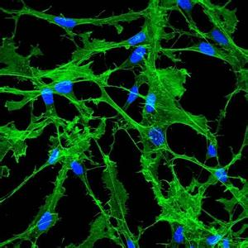
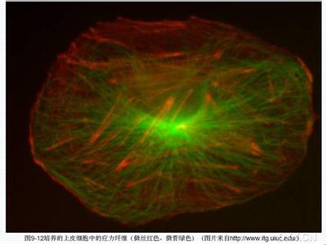
应力纤维
真核细胞中广泛存在的微丝束结构
与细胞间或细胞与基质表面的粘着有密切相关，在细胞形态发生、细胞分化和组织的形成等方面具有重要作用
体外培养的贴壁细胞中很发达
成分为肌动蛋白、肌球蛋白、原肌球蛋白和α辅肌动蛋白

Slide 7
实验原理
中间纤维
又称中间丝、居间纤维
直径7～11nm的细长管状结构
是最稳定的细胞骨架成分，它主要起支撑作用，使细胞具有张力和抗剪切力
加固细胞骨架，与微管、微丝一起维持细胞形态和参与胞内物质运输，并可固定细胞核

Slide 8
实验原理
细胞骨架观察技术
电镜
间接免疫荧光技术
抗管蛋白—微管
酶标
组织化学技术
鬼笔环肽—肌动蛋白
考马斯亮兰染液法
等等
设备条件和操作技术较复杂，难于普遍应用
简单易行

Slide 9
实验原理
细胞骨架的观察
主要有电镜、间接免疫荧光技术、酶标和组织化学等
常用显示特异性细胞骨架成分的方法
罗丹明标记的鬼笔环肽--聚合的微丝--可在荧光显微镜下清晰显示微丝的分布
免疫细胞化学方法，以微管蛋白单克隆抗体作为第一抗体，与细胞内的微管蛋白结合，再用荧光素（如异硫氰酸荧光素（FITC）标记的抗产生微管蛋白抗体的第二抗体结合，可用荧光显微镜观察微管的存在状态
非特异性细胞骨架观察方法--考马斯亮蓝法

Slide 10
微丝的观察--考马斯亮蓝法
考马斯亮蓝R250（Coomassie brilliant blue R250）
一种非特异性蛋白质染料
可以使各种细胞蛋白质染色，并非特异性显示细胞骨架蛋白，更不能特异性检测微丝。
考马斯亮蓝法观察细胞骨架
M-缓冲液→洗涤细胞、并提高细胞骨架的稳定性
戊二醛室温固定→较好的保存细胞骨架成分
Triton X-100 （聚乙二醇辛基苯基醚，一种非离子去垢剂）→溶解质膜结构中及细胞内95%可溶蛋白质及全部脂质，却不破坏细胞骨架中蛋白质
考马斯亮蓝染剩余的骨架蛋白，使骨架成分在光学显微镜下清晰呈现。

Slide 11
本实验条件下
骨架系统中有些纤维不够稳定， 如微管
有些类型的纤维太细，在光学显微镜下无法分辨
显示看到的主要是微丝组成的、直径40nm左右的微丝束

Slide 12
微管的观察--免疫细胞化学方法
免疫细胞化学
又称免疫组织化学、免疫组化
免疫荧光技术与形态学技术结合的产物
应用免疫学基本原理——抗原抗体反应，即抗原与抗体特异性结合的原理，通过化学反应使标记抗体的显色剂（荧光素、酶、金属离子、同位素）显色来确定组织细胞内抗原（多肽和蛋白质），对其进行定位、定性及定量的研究
主要是用标记的抗体或抗原对细胞相应抗原或抗体进行定性、定位或定量检测，经过化学的呈色反应后，用显微镜或电子显微镜观察

Slide 13
免疫组织化学的过程
抗原的提取与纯化
免疫动物或细胞融合，制备特异性抗体以及抗体的纯化
将显色剂与抗体结合形成标记抗体
标本的制备
免疫细胞化学反应以及呈色反应
观察结果

Slide 14
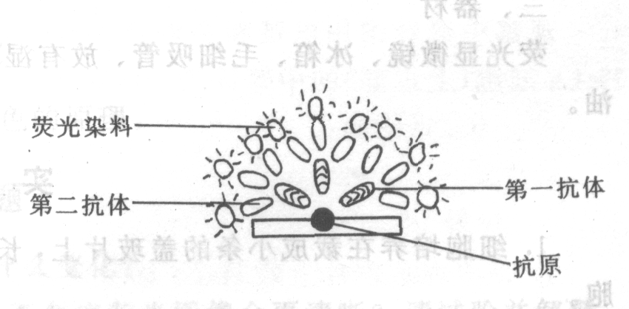
免疫荧光法
分为直接法和间接法。
直接法：将荧光素（最常用异硫氰酸荧光素、FITC）标记在特异性抗体上，使其直接与细胞上相应抗原结合，在荧光显微镜下观察即可鉴定未知抗原
间接法：将荧光素标记在第二抗体上，待一抗与细胞抗原结合后，再用标记了的二抗与一抗相接，从而显示未知抗原。间接免疫荧光法中具有2对抗原、抗体系统

Slide 15
微管的观察—免疫组织化学法
用抗管蛋白的免疫血清(一级抗体，例如兔抗管蛋白抗体)与体外培养细胞一起温育，该抗体将与胞质中的微管(抗原)特异结合
然后再加荧光素标记的抗球蛋白抗体（二级抗体），例如异硫氰酸荧光素(FITC)标记的羊抗兔抗体共同温育，该二级抗体与一级抗体结合，从而使微管间接地标上荧光素。
置荧光显微镜下用一定波长激发光照射即由荧光所在显示出微管的形态和分布。

Slide 16
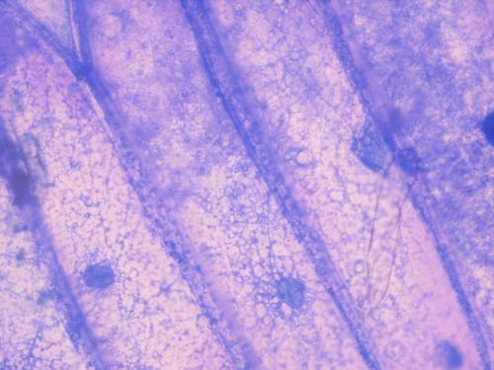
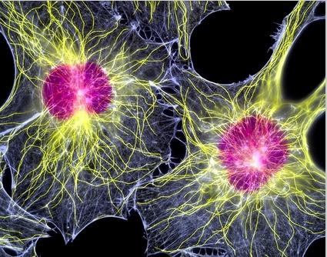
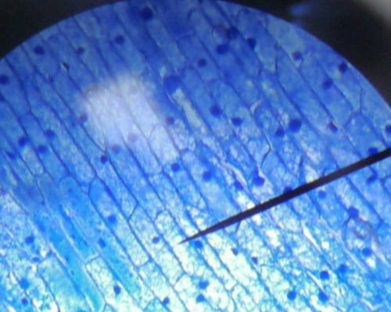
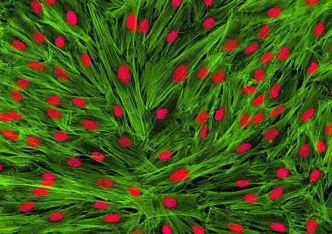

Slide 17
荧光法观察微丝
用荧光染料甲基罗丹明标记的鬼笔环肽处理后，可在荧光显微镜下看到微丝动态变化的图象
是否属于免疫组化的方法？为什么？

Slide 18
实验步骤
1 考马斯亮蓝法
取材
洗涤
抽提
冲洗
固定
冲洗
染色
冲洗
观察

Slide 19
[考马斯亮蓝法观察细胞骨架]
细胞培养在盖玻片上，生长密度达50-70%时取出，细胞面朝上置于培养皿中；或取洋葱鳞片一片，浸于PBS中铺展
6mmol/L PBS洗3次
吸去PBS，用1% Triton X-100处理0-60min，室温或37℃均可（对照组：用M缓冲液取代1% Triton X-100）
吸去1% Triton X-100，用M缓冲液轻轻洗3次，对照的样品维持原样不动
略晾干后，3%戊二醛固定5~15min
吸去固定液，6mmol/L PBS轻轻洗3次
吸去PBS，0.2%考马斯亮蓝R250染液染色30min
蒸馏水轻轻漂洗，滤纸吸干标本边缘水分，空气干燥，直接观察或树脂封片。
普通光学显微镜下40X物镜或油镜观察

Slide 20
实验步骤
2 微管的间接免疫荧光定位
取细胞爬片，用PBS洗涤2次，每次10min，勿振荡
吸弃PBS缓冲液，用4%多聚甲醛室温固定5-10min
吸弃固定液，用PBS洗涤3次，每次10min
吸弃PBS缓冲液，用0.1% Trition X-100 PBS溶液室温处理5-10min
用PBS洗涤3次，每次10min
用吸水纸吸去盖玻片上的液体，在盖玻片上滴加20uL 2% BSA封闭液，密闭湿盒中封闭30-60min
抗微管蛋白抗体用0.3% Triton X-100/PBS稀释
用吸水纸吸去盖玻片上的封闭液，在盖玻片上滴加20uL稀释后的小鼠抗人微管蛋白单克隆抗体，盖上盖玻片或封口膜，密闭湿盒中37℃孵育30min-1h
用PBS将无细胞的盖玻片或封口膜冲掉，用PBS缓冲液-PBST-PBS洗涤3次，每次5-10min

Slide 21
实验步骤
2 微管的间接免疫荧光定位（续）
用吸水纸吸去盖玻片上的PBS，在盖玻片上滴加20uL（1:500稀释）的FITC标记的二抗溶液，盖上盖玻片或封口膜，密闭湿盒中37℃孵育30min
用PBS将无细胞的盖玻片或封口膜冲掉，用PBS-PBST-PBS缓冲液洗涤3次，再用去离子水洗涤2次，每次5-10min
用吸水纸吸去盖玻片上的液体，滴加5uL含DAPI的防荧光淬灭剂，将盖玻片有细胞一面向下，轻轻盖于含有防荧光淬灭剂或甘油-PBS(9:1)封片液的载玻片上，避免产生气泡。
置于荧光显微镜下观察（FITC用蓝色光激发，观察绿色荧光；细胞核经DAPI染色后用紫外光激发，产生蓝色荧光）

Slide 22
注意事项
洗片时要轻柔，以防细胞从载片上脱落
细胞盖片注意正反面，抽提、固定及染色须在加盖的称量瓶中进行，且盖玻片的细胞面始终朝上
用1%Triton X-100抽提杂蛋白和脂类要做预实验，抽提时间长将破坏细胞结构，抽提时间短，背景干扰大
染色后应冲洗盖片背面，避免损伤细胞

Slide 23
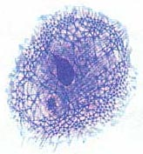
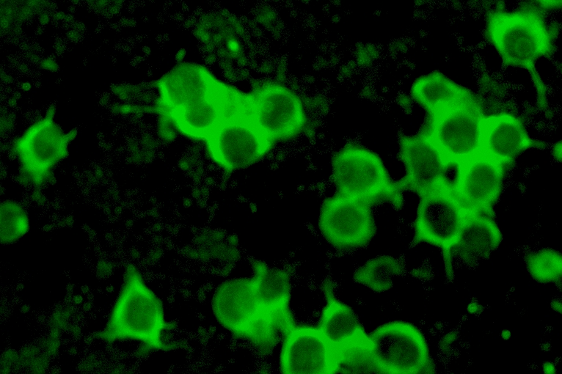
实验结果
考马斯亮蓝显示细胞微丝
FITC标记的细胞微管（×400）

Slide 24
实验报告
照相或绘制细胞骨架草图，简述细胞骨架在细胞中的分布
描述不同Triton X-100处理的片子间的差异

Slide 25
思考题
去垢剂1%Triton X-100处理与没有处理的细胞有什么不同？试解释之
M-缓冲液的作用是什么？
1%Triton X-100处理细胞的作用是什么？此实验能否看到微管？为什么？
微丝和微管在不同分裂时期的分布有何不同
设计利用间接免疫荧光显微技术观察微管在有丝分裂不同时期特征的实验
如果使用的抗体浓度越高，温育时间越长，是否免疫荧光图像会更清晰?
试分别用细胞松弛素B（3µg/ml培养液）、秋水仙酰胺（0.05µg/mL培养液）在37℃下处理培养的细胞2h，然后按前述实验方法作考马斯蓝染色，细胞内纤维形态有什么变化?比较所得结果并解释之。

